Slide 1
TRƯỜNG TIỂU HỌC PHÚC LỢI
TUẦN 1
Tiếng Việt
Bài 3:
Đọc: Cánh rừng trong nắng
Nói và nghe: Sự tích loài hoa của mùa hạ.

Slide 2
Khởi động
1. Đọc thuộc lòng 3 khổ thơ em yêu thích và nêu nội dung bài?
2. Đọc thuộc lòng bài thơ em và nêu giọng đọc của bài?

Slide 3
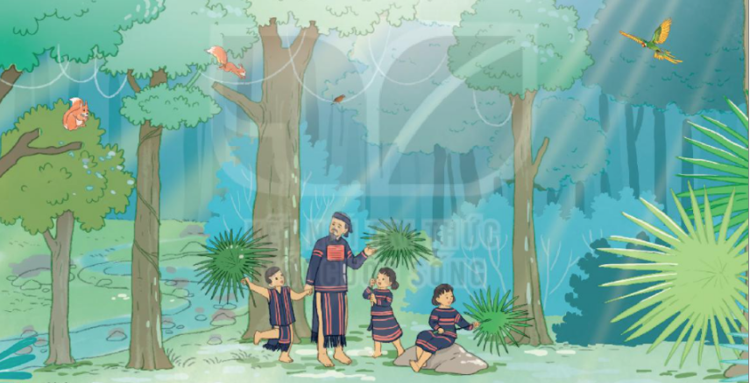
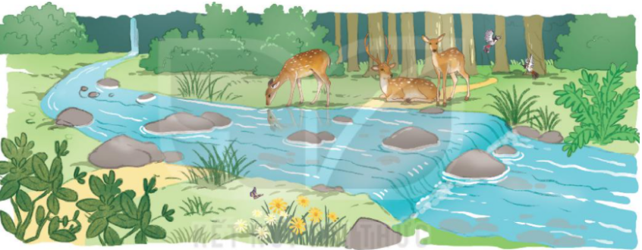
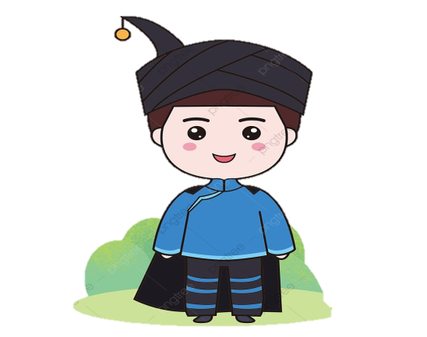
Em thích nhất hình ảnh nào trong tranh?
Quan sát tranh, cho biết tranh vẽ cảnh ở đâu?

Slide 4
Yêu cầu cần đạt
1. Đọc đúng từ ngữ, câu, đoạn và toàn bộ câu chuyện “Cánh rừng trong nắng”.
2. Biết trả lời câu hỏi và hiểu nội dung bài đọc.
3. Biết kể câu chuyện Sự tích loài hoa của mùa hạ.

Slide 5
CÁNH RỪNG TRONG NẮNG
Làng tôi ở lưng Trường Sơn, giữa vùng núi non trùng điệp. Một lần, tôi và mấy đứa bạn được ông tôi cho đi thăm rừng. Đứa nào cũng vui.
Hôm đó là một ngày nắng ráo. Ông đưa cho mỗi đứa một tàu lá cọ che nắng. Chưa hết mùa mưa, đâu dâu cũng thấy cây ra thêm chồi và cỏ mọc xanh um. Đi trong rừng, nghe rất rõ tiếng suối róc rách và tiếng chim hót líu lo.
Mặt trời chiếu những luồng sáng qua kẽ lá. Cây cối vươn ngọn lên cao tít đón nắng. Nhiều cây thân thẳng tắp, tán lá tròn xoe. Những con sóc nâu cong đuôi nhảy thoăn thoắt qua các cành cây. Thấy có người đi tới, chúng dừng cả lại, nhìn ngơ ngác.
Khi nắng đã nhạt màu trên những vòm cây, chúng tôi ra về trong tiếc nuối. Trên đường, ông kể về những cánh rừng thuở xua. Biết bao cảnh sắc như hiện ra trước mắt chúng tôi: bầy vượn tinh nghịch đánh đu trên cành cao, đàn hươu nai xinh đẹp và hiền lành rủ nhau ra suối, những vạt cỏ đẫm sương long lanh trong nắng.
(Vũ Hùng)

Slide 6
Chia đoạn:
CÁNH RỪNG TRONG NẮNG
1
Làng tôi ở lưng Trường Sơn, giữa vùng núi non trùng điệp. Một lần, tôi và mấy đứa bạn được ông tôi cho đi thăm rừng. Đứa nào cũng vui.
Hôm đó là một ngày nắng ráo. Ông đưa cho mỗi đứa một tàu lá cọ che nắng. Chưa hết mùa mưa, đâu dâu cũng thấy cây ra thêm chồi và cỏ mọc xanh um. Đi trong rừng, nghe rất rõ tiếng suối róc rách và tiếng chim hót líu lo.
Mặt trời chiếu những luồng sáng qua kẽ lá. Cây cối vươn ngọn lên cao tít đón nắng. Nhiều cây thân thẳng tắp, tán lá tròn xoe. Những con sóc nâu cong đuôi nhảy thoăn thoắt qua các cành cây. Thấy có người đi tới, chúng dừng cả lại, nhìn ngơ ngác.
Khi nắng đã nhạt màu trên những vòm cây, chúng tôi ra về trong tiếc nuối. Trên đường, ông kể về những cánh rừng thuở xua. Biết bao cảnh sắc như hiện ra trước mắt chúng tôi: bầy vượn tinh nghịch đánh đu trên cành cao, đàn hươu nai xinh đẹp và hiền lành rủ nhau ra suối, những vạt cỏ đẫm sương long lanh trong nắng.
2
3
4

Slide 7
Luyện đọc đoạn

Slide 8
CÁNH RỪNG TRONG NẮNG
Làng tôi ở lưng Trường Sơn, giữa vùng núi non trùng điệp. Một lần, tôi và mấy đứa bạn được ông tôi cho đi thăm rừng. Đứa nào cũng vui.
1

Slide 9
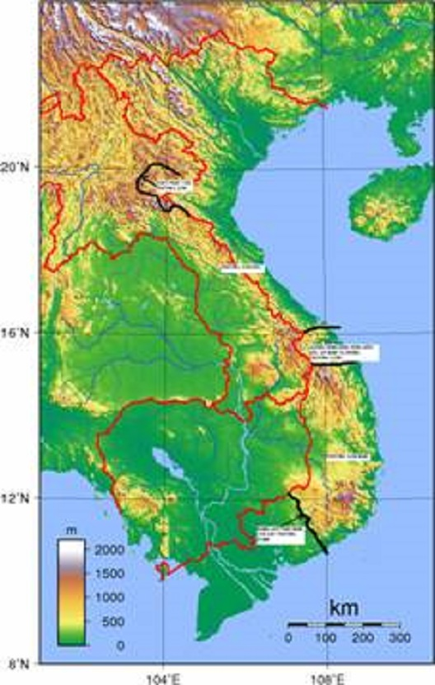
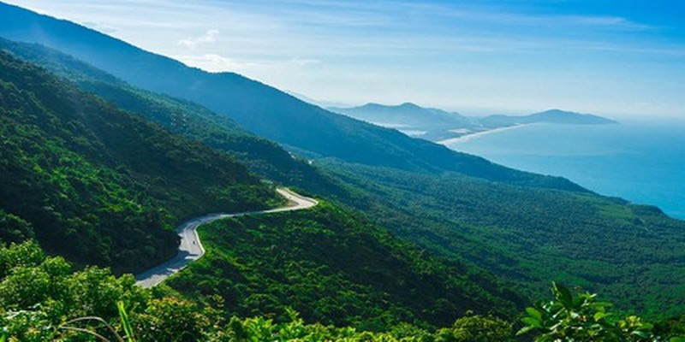
Giải nghĩa từ:
Trường Sơn: Dãy núi dài khoảng 1100km, chia thành Trường Sơn Bắc (ranh giới tự nhiên giữa Việt Nam và Lào) và Trường Sơn Nam (gồm các khối núi ở tỉnh Kon Tum)

Slide 10
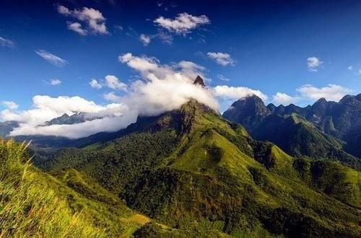
Giải nghĩa từ:
trùng điệp:
Nối nhau liên tiếp như không bao giờ hết

Slide 11
CÁNH RỪNG TRONG NẮNG
Hôm đó là một ngày nắng ráo. Ông đưa cho mỗi đứa một tàu lá cọ che nắng. Chưa hết mùa mưa, đâu dâu cũng thấy cây ra thêm chồi và cỏ mọc xanh um. Đi trong rừng, nghe rất rõ tiếng suối róc rách và tiếng chim hót líu lo.
2

Slide 12
CÁNH RỪNG TRONG NẮNG
Mặt trời chiếu những luồng sáng qua kẽ lá. Cây cối vươn ngọn lên cao tít đón nắng. Nhiều cây thân thẳng tắp, tán lá tròn xoe. Những con sóc nâu cong đuôi nhảy thoăn thoắt qua các cành cây. Thấy có người đi tới, chúng dừng cả lại, nhìn ngơ ngác
3

Slide 13
CÁNH RỪNG TRONG NẮNG
Khi nắng đã nhạt màu trên những vòm cây, chúng tôi ra về trong tiếc nuối. Trên đường, ông kể về những cánh rừng thuở xưa. Biết bao cảnh sắc như hiện ra trước mắt chúng tôi: bầy vượn tinh nghịch đánh đu trên cành cao, đàn hươu nai xinh đẹp và hiền lành rủ nhau ra suối, những vạt cỏ đẫm sương long lanh trong nắng.
4

Slide 14
Luyện đọc nhóm
Notes:
GV cùng hs nhớ lại nhân vật đồng hành Hà và Nam qua từng năm học Tác giả bộ ppt Toán + TV2: Phan Thị Linh – Đà Nẵng
Sđt lh: 0916.604.268
+ Zalo: 0916.604.268
+ Facebook cá nhân: https://www.facebook.com/nhilinh.phan/
+ Nhóm chia sẻ tài liệu: https://www.facebook.com/groups/443096903751589
Hãy liên hệ chính chủ sản phẩm để được hỗ trợ và đồng hành trong suốt năm học nhé!

Slide 15
CÁNH RỪNG TRONG NẮNG
1
Làng tôi ở lưng Trường Sơn, giữa vùng núi non trùng điệp. Một lần, tôi và mấy đứa bạn được ông tôi cho đi thăm rừng. Đứa nào cũng vui.
Hôm đó là một ngày nắng ráo. Ông đưa cho mỗi đứa một tàu lá cọ che nắng. Chưa hết mùa mưa, đâu dâu cũng thấy cây ra thêm chồi và cỏ mọc xanh um. Đi trong rừng, nghe rất rõ tiếng suối róc rách và tiếng chim hót líu lo.
Mặt trời chiếu những luồng sáng qua kẽ lá. Cây cối vươn ngọn lên cao tít đón nắng. Nhiều cây thân thẳng tắp, tán lá tròn xoe. Những con sóc nâu cong đuôi nhảy thoăn thoắt qua các cành cây. Thấy có người đi tới, chúng dừng cả lại, nhìn ngơ ngác.
Khi nắng đã nhạt màu trên những vòm cây, chúng tôi ra về trong tiếc nuối. Trên đường, ông kể về những cánh rừng thuở xua. Biết bao cảnh sắc như hiện ra trước mắt chúng tôi: bầy vượn tinh nghịch đánh đu trên cành cao, đàn hươu nai xinh đẹp và hiền lành rủ nhau ra suối, những vạt cỏ đẫm sương long lanh trong nắng.
2
3
4

Slide 16
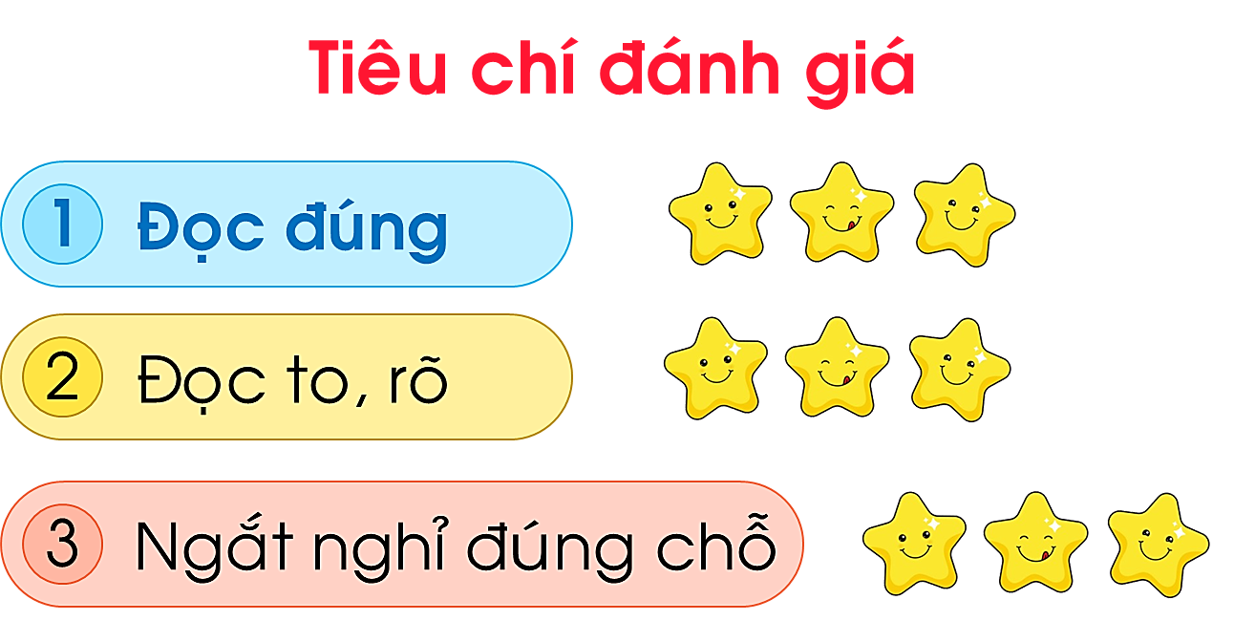
Luyện đọc nhóm

Slide 17
Thi đọc

Slide 18
CÁNH RỪNG TRONG NẮNG
1
Làng tôi ở lưng Trường Sơn, giữa vùng núi non trùng điệp. Một lần, tôi và mấy đứa bạn được ông tôi cho đi thăm rừng. Đứa nào cũng vui.
Hôm đó là một ngày nắng ráo. Ông đưa cho mỗi đứa một tàu lá cọ che nắng. Chưa hết mùa mưa, đâu dâu cũng thấy cây ra thêm chồi và cỏ mọc xanh um. Đi trong rừng, nghe rất rõ tiếng suối róc rách và tiếng chim hót líu lo.
Mặt trời chiếu những luồng sáng qua kẽ lá. Cây cối vươn ngọn lên cao tít đón nắng. Nhiều cây thân thẳng tắp, tán lá tròn xoe. Những con sóc nâu cong đuôi nhảy thoăn thoắt qua các cành cây. Thấy có người đi tới, chúng dừng cả lại, nhìn ngơ ngác.
Khi nắng đã nhạt màu trên những vòm cây, chúng tôi ra về trong tiếc nuối. Trên đường, ông kể về những cánh rừng thuở xua. Biết bao cảnh sắc như hiện ra trước mắt chúng tôi: bầy vượn tinh nghịch đánh đu trên cành cao, đàn hươu nai xinh đẹp và hiền lành rủ nhau ra suối, những vạt cỏ đẫm sương long lanh trong nắng.
2
3
4

Slide 19
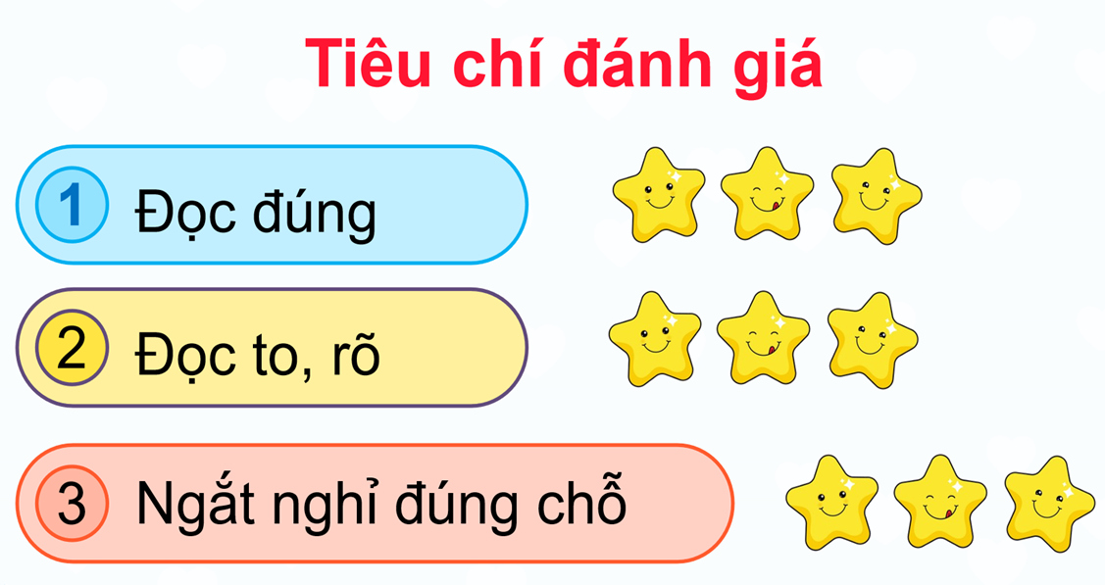
Thi đọc

Slide 20
Đọc toàn bài

Slide 21
CÁNH RỪNG TRONG NẮNG
Làng tôi ở lưng Trường Sơn, giữa vùng núi non trùng điệp. Một lần, tôi và mấy đứa bạn được ông tôi cho đi thăm rừng. Đứa nào cũng vui.
Hôm đó là một ngày nắng ráo. Ông đưa cho mỗi đứa một tàu lá cọ che nắng. Chưa hết mùa mưa, đâu dâu cũng thấy cây ra thêm chồi và cỏ mọc xanh um. Đi trong rừng, nghe rất rõ tiếng suối róc rách và tiếng chim hót líu lo.
Mặt trời chiếu những luồng sáng qua kẽ lá. Cây cối vươn ngọn lên cao tít đón nắng. Nhiều cây thân thẳng tắp, tán lá tròn xoe. Những con sóc nâu cong đuôi nhảy thoăn thoắt qua các cành cây. Thấy có người đi tới, chúng dừng cả lại, nhìn ngơ ngác.
Khi nắng đã nhạt màu trên những vòm cây, chúng tôi ra về trong tiếc nuối. Trên đường, ông kể về những cánh rừng thuở xua. Biết bao cảnh sắc như hiện ra trước mắt chúng tôi: bầy vượn tinh nghịch đánh đu trên cành cao, đàn hươu nai xinh đẹp và hiền lành rủ nhau ra suối, những vạt cỏ đẫm sương long lanh trong nắng.
(Vũ Hùng)

Slide 22
TÌM HIỂU BÀI

Slide 23
01
Các bạn nhỏ được ông cho đi đâu? Ông chuẩn bị cho các bạn những thứ gì để mang theo?
Ông cho đi thăm rừng. Ồng đưa cho mỗi cháu một tàu lá cọ để che nắng.
Đọc thầm đoạn 2

Slide 24
02
Khi đi trong rừng, các bạn nhỏ nghe thấy những âm thanh gì?
Khi đi trong rừng, các bạn nhỏ nghe rất rõ tiếng suối róc rách và tiếng chim hót líu lo.
Đọc thầm đoạn 2

Slide 25
03
Cây cối và con vật trong rừng được tả như thế nào?
+ Trong rừng cây cối vươn ngọn lên cao tít đón nắng. Nhiều cây thân thẳng tắp, tán lá tròn xoe.
+ Những con sóc nhảy thoăn thoắt qua các cành cây. Khi thấy người, chúng dừng cả lại, nhìn ngơ ngác.
Đọc thầm đoạn 3

Slide 26
04
Trên đường về, ông đã kể những gì cho các bạn nhỏ?
Trên đường về, ông kể những cánh rừng thuở xưa có rất nhiều muông thú, cảnh vật đẹp mắt: những bầy vượn tinh nghịch đánh đu trên cành cao, những đàn hươu nai xinh đẹp và hiền lành rủ nhau ra suối, những vạt cỏ đẫm sương long lanh trong nắng
Đọc thầm đoạn 4

Slide 27
05
Theo em, các bạn nhỏ có thấy thú vị với chuyến đi thăm rừng cùng ông không? Vì sao?
Các bạn nhỏ cảm thấy rất thú vị với chuyến đi thăm rừng cùng ông. Vì nhờ có chuyến đi đó mà các bạn đã thấy được những cảnh đẹp của cây cối, của các con vật trong rừng. Các bạn còn được nghe những âm thanh hấp dẫn ở trong rừng nữa.
Em hãy tưởng tượng mình là các bạn nhỏ trong bài được ông dẫn đi thăm rừng.

Slide 28
Nội dung bài đọc
Bài đọc miêu tả cảm nhận của bạn nhỏ trước cảnh đẹp thú vị của cánh rừng già hoang vắng và thiên nhiên quanh ta thật đáng yêu, đáng mến.

Slide 29
LIÊN HỆ BẢN THÂN
Notes:
HS TỰ PHÁT BIỂU
GV cùng hs nhớ lại nhân vật đồng hành Hà và Nam qua từng năm học Tác giả bộ ppt Toán + TV2: Phan Thị Linh – Đà Nẵng
Sđt lh: 0916.604.268
+ Zalo: 0916.604.268
+ Facebook cá nhân: https://www.facebook.com/nhilinh.phan/
+ Nhóm chia sẻ tài liệu: https://www.facebook.com/groups/443096903751589
Hãy liên hệ chính chủ sản phẩm để được hỗ trợ và đồng hành trong suốt năm học nhé!

Slide 30
Luyện đọc lại

Slide 31
CÁNH RỪNG TRONG NẮNG
Làng tôi ở lưng Trường Sơn, giữa vùng núi non trùng điệp. Một lần, tôi và mấy đứa bạn được ông tôi cho đi thăm rừng. Đứa nào cũng vui.
Hôm đó là một ngày nắng ráo. Ông đưa cho mỗi đứa một tàu lá cọ che nắng. Chưa hết mùa mưa, đâu dâu cũng thấy cây ra thêm chồi và cỏ mọc xanh um. Đi trong rừng, nghe rất rõ tiếng suối róc rách và tiếng chim hót líu lo.
Mặt trời chiếu những luồng sáng qua kẽ lá. Cây cối vươn ngọn lên cao tít đón nắng. Nhiều cây thân thẳng tắp, tán lá tròn xoe. Những con sóc nâu cong đuôi nhảy thoăn thoắt qua các cành cây. Thấy có người đi tới, chúng dừng cả lại, nhìn ngơ ngác.
Khi nắng đã nhạt màu trên những vòm cây, chúng tôi ra về trong tiếc nuối. Trên đường, ông kể về những cánh rừng thuở xua. Biết bao cảnh sắc như hiện ra trước mắt chúng tôi: bầy vượn tinh nghịch đánh đu trên cành cao, đàn hươu nai xinh đẹp và hiền lành rủ nhau ra suối, những vạt cỏ đẫm sương long lanh trong nắng.
(Vũ Hùng)

Slide 32
CÁNH RỪNG TRONG NẮNG
Khi nắng đã nhạt màu trên những vòm cây, chúng tôi ra về trong tiếc nuối. Trên đường, ông kể về những cánh rừng thuở xưa. Biết bao cảnh sắc như hiện ra trước mắt chúng tôi: bầy vượn tinh nghịch đánh đu trên cành cao, đàn hươu nai xinh đẹp và hiền lành rủ nhau ra suối, những vạt cỏ đẫm sương long lanh trong nắng.
4

Slide 33
NÓI VÀ NGHE
Sự tích loài hoa của mùa hạ
(Theo truyện cổ tích nước ngoài)

Slide 34
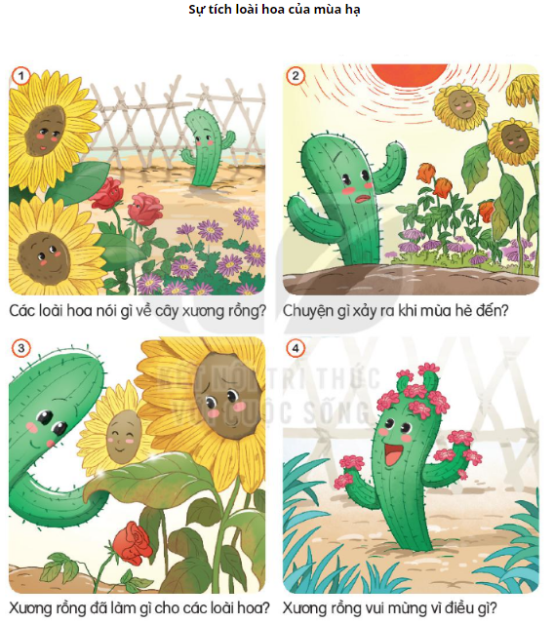
Đoán nội dung tranh

Slide 35
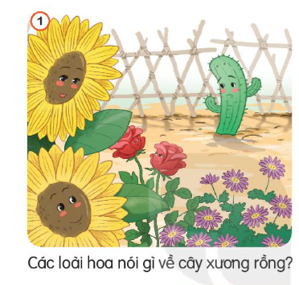
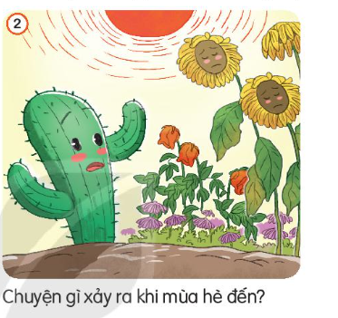
Tranh 1: Cảnh vườn hoa, có nhiều bông hoa nở rực rỡ. Ở góc vườn có 1 cây xương rồng mọc đầy gai và không có hoa. Chắc nó buồn lắm.
Tranh 2: Cảnh trời nắng như đổ lửa, các cây hoa trong vườn héo rũ, riêng cây xương rồng (thân mập mạp) vẫn xanh tốt. Cây xương rồng như đang lo lắng cho các loài hoa.

Slide 36
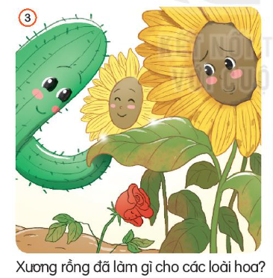
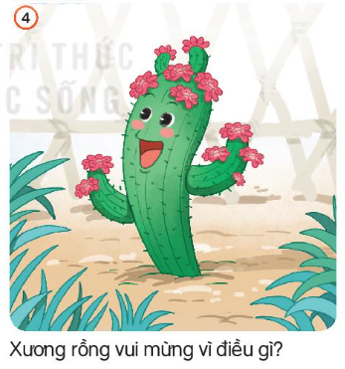
Tranh 3: Cây xương rồng giơ tay năm lấy lá cây của các loài hoa đang héo rũ nâng lên. Các cây hoa như tươi dần lại.
Tranh 4: Cây xương rồng nở hoa đẹp rực rỡ. Nó đang cười rất vui vì sự thay đổi diệu kì .

Slide 37
Nghe kể chuyện

Slide 38
Kể lại từng đoạn câu chuyện

Slide 39
Cây xương rồng dang tay cứu các loài hoa trong vườn mà không để bụng chuyện các loài hoa chế giễu, chê bai mình. Hành động đó đã làm bà tiên cảm động, biến ước mơ đó thành sự thật. Đó là cách giải thích về cây xương rồng - loài cây nở hoa vào mùa hạ.

Slide 40
Tạm biệt và hẹn gặp lại!

